Slide 1
IoT클라우드 SMART쓰레기통
1694063양민수 1694076조성민

Slide 2
목차
소개
SMART쓰레기통 [하드웨어] 구조
SMART쓰레기통 [소프트웨어]구조
기능 구현(영상)
마치면서…

Slide 3
1. 소개
저희 스마트 쓰레기통은 지역 또는 공원마다 있는 쓰레기통의 정보를 얻어서 관리자에게 각 쓰레기통의 실시간정보 또는 관리서비스를 제공하고, 관리자가 원격으로 쓰레기통을 관리 할 수 있는 서비스 입니다.

Slide 4
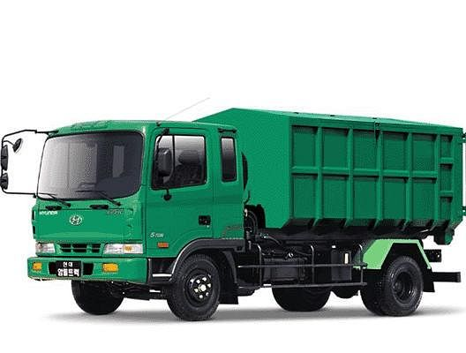
활용 예 : 1. 관리자는 안드로이드 어플로 각 쓰레기통이 얼마나 찼는지 실시간으로 알 수 있습니다. 2. 관리자는 쓰레기차의 최적의 동선을 볼 수 있습니다. 3. 관리자는 쓰레기의 양을 예측한 데이터를 볼 수 있습니다. 4. 이 외에 DB를 활용하여 다양한 서비스를 쓸 수 있습니다.
최적의 경로 찾기
성북구
강서구
송파구

Slide 5
구체적인 기능설명
사용자가 쓰레기통에 가까이 오면 자동으로 열리고 일정시간 뒤에 자동으로 닫히게 되어있습니다.
쓰레기통은 내용물이 얼마나 차 있는지 관리자에게 어플리케이션으로 실시간으로 알려줍니다.
관리자는 청소시간에 맞춰 관리자 모드로 진입이 가능하여 쓰레기통을 열 수 있습니다.
청소를 마치면 관리자는 다시 유저모드 상태로 돌려놓게 되면 다시 쓰레기통은 유저모드로 진입하게 됩니다.

Slide 6
2. SMART 쓰레기통 [하드웨어] 구조
[제원]
아두이노 MKRWiFi1010
초음파 센서 x 2개
서보모터 x1개
쓰레기통

Slide 7
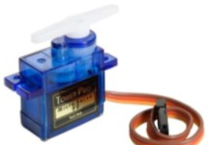

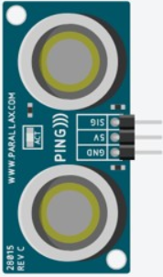
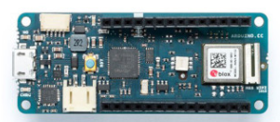
쓰레기통
작동방식
뚜껑
쓰레기통
사람
거리재기
거리재기
바닥

Slide 8
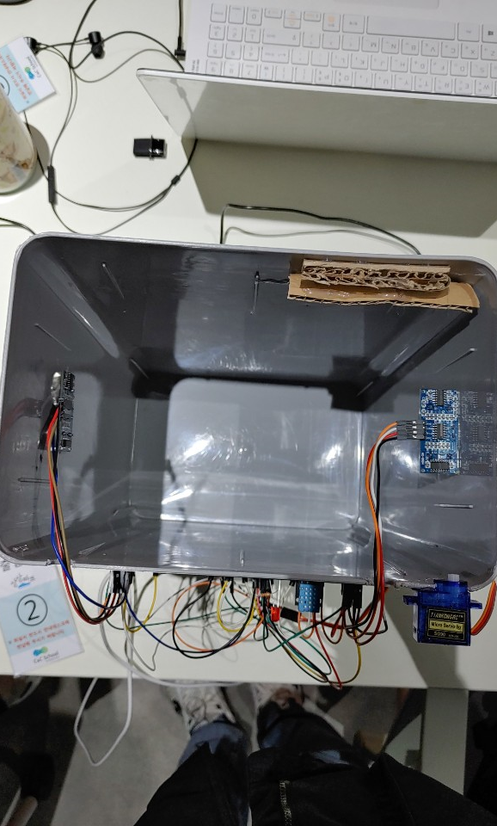
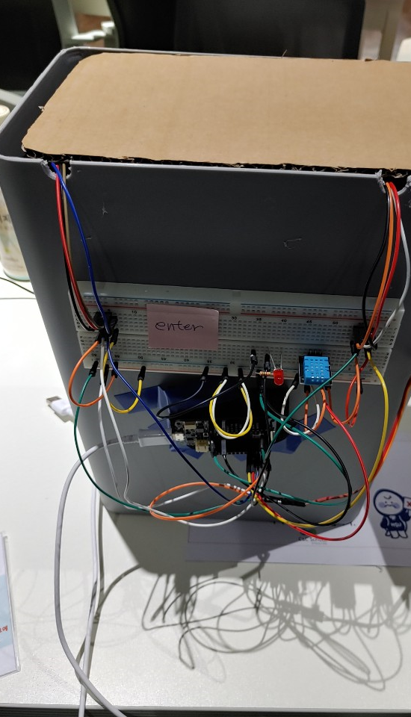
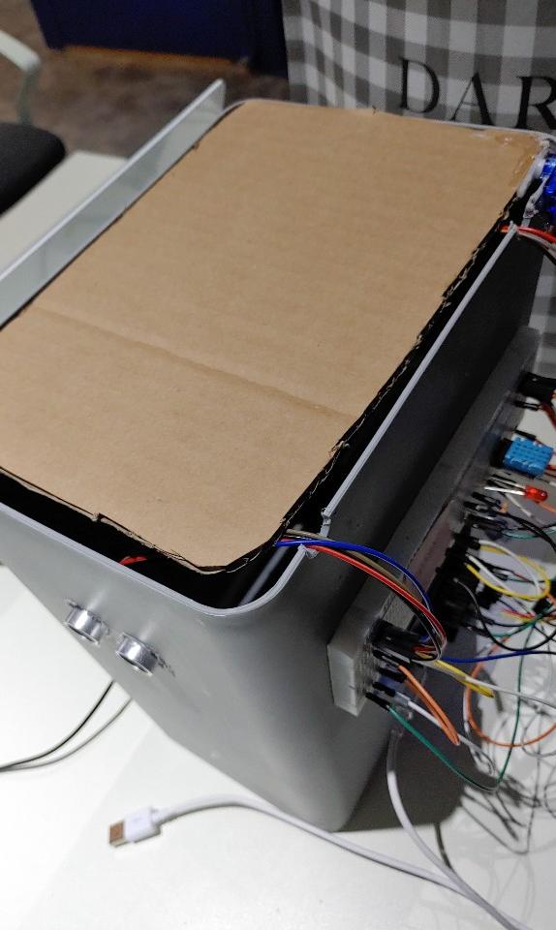
실물 사진

Slide 9
3. SMART 쓰레기통 [AWS] 구조
[아키텍처]
디바이스
IoT Core
Lambda
DynamoDB
API Gateway
Android Application

Slide 10
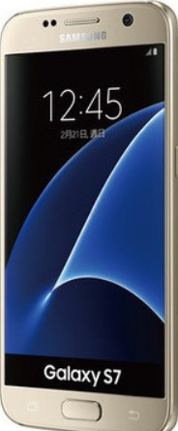
IoT Core
쓰레기통 상태 저장
AWS 흐름도
λ
DynamoDB
안드로이드 app
Device Shdow
쓰레기통 상태 변경
λ
쓰레기통 로그 조회
λ
Device Gateway
쓰레기통 상태 조회
λ
API Gateway
쓰레기통
쓰레기통 목록조회
λ

Slide 11
흐름도 설명
쓰레기통은 IoT Core 의 사물로 등록되어 있습니다.
IoT Core엔 메시지 브로커인 Device Gateway와 Device Shadow가 있습니다. 쓰레기통이 주는 데이터는 여기를 거치게 됩니다.
Device Shadow를 통해서 1개의 람다함수를 거쳐 DynamoDB에 3가지 정보를 저장합니다. 현재 쓰레기 양과, 뚜껑의 상태, 유저모드 또는 관리자모드를 저장하게 됩니다.
안드로이드 app에서 정보를 조회 및 변경할 때는 API Gateway를 경유합니다. API Gateway는 4개의 람다함수를 이용합니다.
쓰레기통 로그조회 람다는 DynamoDB와 연결됩니다.
쓰레기통 상태 조회 람다는 Device Shadow와 연결됩니다.
쓰레기통 상태 변경 람다는 Device Shadow와 연결됩니다.
쓰레기통 목록 조회 람다는 IoT Core와 연결됩니다.

Slide 12
4. 기능구현(영상)
영상 들어갈 자리

Slide 13
5. 마치면서…
IoT 제품을 aws를 사용하여 만들어 보았습니다.
발전되어야 되는 부분: DB에 쓰레기통의 정보를 계속 쌓기때문에 DB를 이용해서 관리자에게 다양한 서비스를 제공 할 수 있도록 업데이트 시키는 부분이 남아 있습니다.
쓰레기통에 더 많은 센서 또는 기능을 추가하여 관리자 뿐만 아니라 사용자에게도 다양한 서비스를 제공 할 수 있도록 업데이트 시키는 부분이 남아 있습니다.(ex 일반쓰레기 또는 재활용 쓰레기 분리 & LCD를 또는 LED를 이용하여 쓰레기통의 양을 즉각적으로 보여주기 등등…)

